Slide 1
理想气体可分为单原子分子、双原子分子、多原子分子气体。这样，气体分子除平动外，还有转动和分子内原子之间的振动。为了确定分子各种形式运动能量所遵从的统计规律，首先介绍自由度的概念。
一、自由度
决定一个物体的空间位置所需要的独立坐标数，称为物体的自由度.
t : 平动自由度
r : 转动自由度
s : 振动自由度

Slide 2



1. 质点的自由度
在空间自由运动的质点:
位置由三个独立坐标确定 自由度 i =3
在平面或曲面上运动的质点:
位置由二个独立坐标确定 自由度 i =2
质点沿直线或曲线运动：
位置由一个独立坐标确定 自由度 i =1

Slide 3
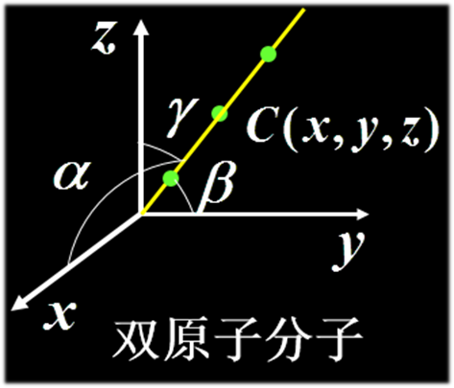
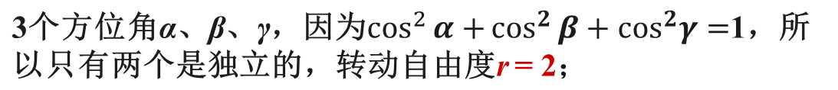
2. 刚性双原子分子
刚性分子: 分子内原子间距离保持不变
质心的空间位置由3个坐标(x, y, z)确定，平动自由度 t = 3；
故，刚性双原子分子的自由度，i = t + r = 5；
Notes:
刚性分子：分子内原子间距保持不变，（不振动），称为刚性分子。本节只讨论刚性分子的自由度。

Slide 4
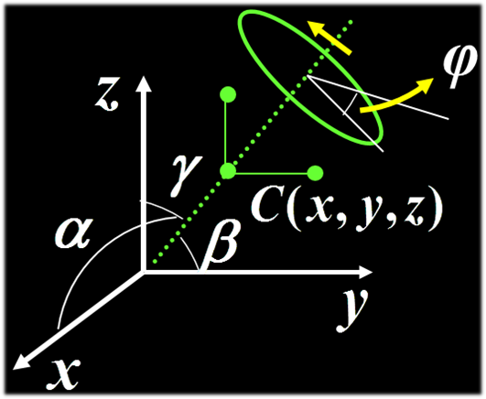
3. 刚性多原子分子
多原子分子除了具有像双原子的3个质心平动自由度和2个转动自由度之外，还有一个绕轴自转的自由度，常用转角φ表示，因此，刚性多原子分子有3个平动自由度，3个转动自由度，共6个自由度.
i = t + r = 6

Slide 5
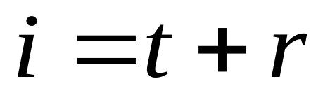



自由度数目
平动
转动
刚性分子能量自由度
自由度
平动
转动
总
分子
单原子分子 3 0 3
双原子分子 3 2 5
多原子分子 3 3 6
大多气体分子属于刚性分子，热学中暂不考虑振动自由度！

Slide 6
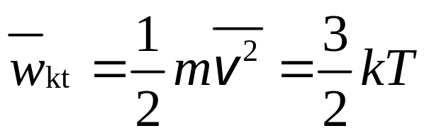
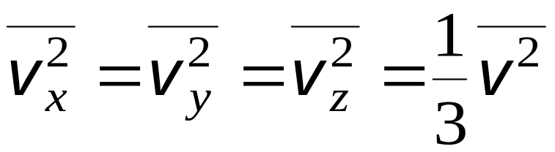
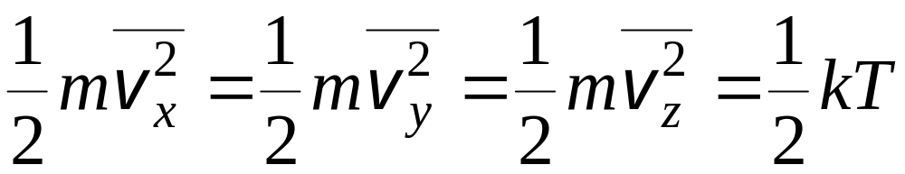
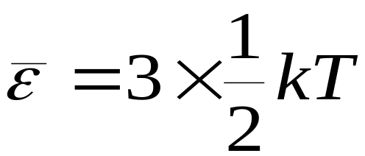
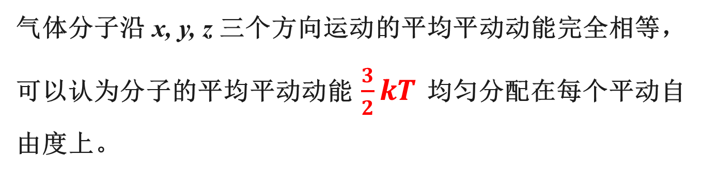
二、能量均分定理
单原子分子平均能量

Slide 7
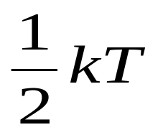
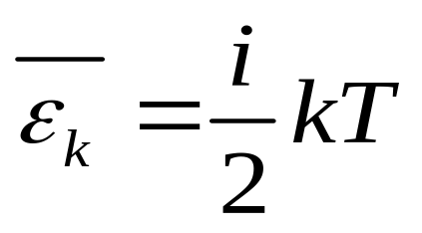
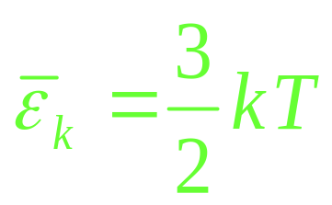
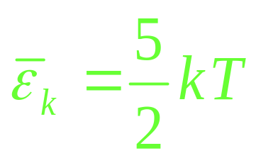
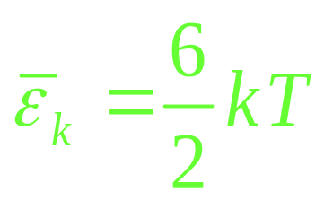
平衡态下，气体分子作无规则热运动，任何一种运动形式都应是机会均等的，没有哪种运动形式比其他运动形式占优势。因此，可以把平动动能的统计规律推广到其他运动形式上去。
气体处于平衡态时，分子的任何一个自由度的平均动能都相等，均为 ，这就是能量按自由度均分定理.
分子的平均能量
单原子分子
双原子分子
多原子分子

Slide 8
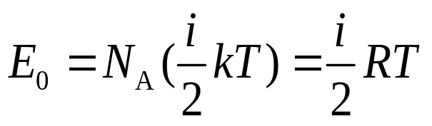
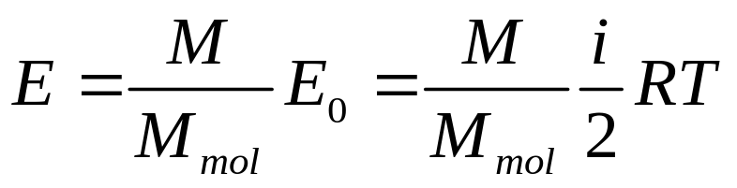

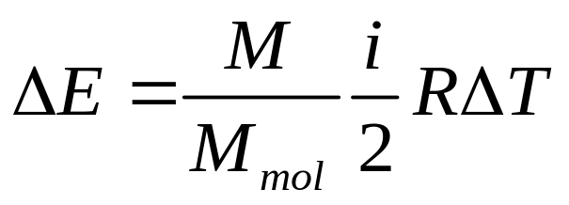
三、理想气体的内能
理想气体的内能：物体中所有分子的热运动动能与分子势能的总和.
1 mol理想气体的内能
质量为 理想气体的内能
理想气体的内能只是分子自由度
和系统温度的函数，而与系统的
体积和压强无关。
内能随温度的改变
内能的改变只取决与初末状态的温度，与具体过程无关。因此内能是态函数。

